Slide 1
WarehouseAI Modulo di IA
Progetto combinato con IS: software NewDM
Sezione: Apprendimento
Autori: Cirillo Franco, Cirillo Luigi, Fusco Ciro, Aiello Vincenzo

Slide 2
Ambito e Scopo del modulo
Il nostro modulo è utilizzato nel prodotto software NewDM, una Piattaforma Desktop per la gestione di un punto vendita di una catena di supermercati.
Esso nasce allo scopo di fornire delle previsione sulle quantità di prodotti realmente utili per il magazzino, al fine di dare dei consigli per l’acquisto di nuove forniture.

Slide 3
Specifica Peas
Per una rappresentazione schematica dell’ambiente e dell’agente utilizziamo la specifica PEAS (Performance, Environment, Actuators, Sensors) che si basa sull’indicazione di quattro elementi:
Performance (La misura di prestazione adottata per valutare l’operato dell’agente): buona previsione delle quantità di prodotti necessari al magazzino, riduzione dei costi e maggiori entrate per il magazzino.
Environment (Descrizione degli elementi che formano l’ambiente): magazzinieri, rifornimenti.
Actuators (Gli attuatori disponibili all’agente per intraprendere le azioni): mostra delle quantità consigliate da rifornirsi.
Sensors (I sensori attraverso i quali riceve gli input percettivi): input da tastiera

Slide 4
Approccio Utilizzato
Abbiamo analizzato il comportamento che dovrebbe avere il nostro modulo, vogliamo fornire determinati input e vogliamo ottenere una previsione basata su di essi.
Per fare ciò l’agente intelligente dovrebbe apprendere da un insieme di dati e quindi si dovrebbe addestrare su di essi per poter meglio reagire a nuovi dati.
L’insieme di dati (dataset) dovrebbe fornirgli sia input e sia l’output da dare, in modo da imparare al meglio possibile. Il nostro problema rientra precisamente nell’insieme dei problemi di Apprendimento supervisionato.

Slide 5
Approccio utilizzato
Sono state effettuate numerose ricerche sul web al fine di trovare un dataset che potessimo utilizzare nel nostro modulo, ma non è stato trovato nulla di realmente adeguato per il nostro scopo.
Si è optato per la costruzione di un dataset da zero, essendo a conoscenza che sarebbe stata un’attività abbastanza complessa che ci avrebbe occupato molto tempo, ma che ci avrebbe dato un buon risultato finale, perfettamente adattato al nostro scopo.
Sono state poi definite delle features su cui l’agente andrà lavorare e il modello dell’agente stesso: il classificatore Random Forest.

Slide 6
Soluzione proposta
La formulazione della soluzione proposta si può suddividere in 3 punti:
Dataset
Notebook
Integrazione con il software NewDM
Tutto il software è raggiungibile al link: https://github.com/Ciro-Fusco/NewDM , il modulo al link: https://github.com/Ciro-Fusco/NewDM/tree/main/modulo

Slide 7
Dataset
Le features individuate dal team sono le seguenti:
tipologia(FruttaVerdura, Pesce, Carne, Casa, Elettronica)
stagione(Estate, Inverno, Primavera, Autunno)
zona supermercato(Periferia, Residenziale)
festività(Feriale, Lavorativo)
scadenza(Breve, Media, Lunga)
dimensione confezione(Piccola, Media, Grande)
costo(prezzo)
spedizione(prezzo)

Slide 8
Dataset
L’ etichetta che deve restituire il classificatore è fornitura(20-50-100-150-200-300-500): un valore numerico che rappresenta un’approssimazione del rifornimento proposto. Le classi possibili sono: 20-50-100-150-200-300-500 pezzi.
Il dataset proposto è un file .csv composto da 760 elementi.

Slide 9
dataset
Il dataset è stato realizzato manualmente, curando l’inserimento di ogni singolo record e facendo in modo di coprire quanti più casi possibili. Sono state analizzate le feature e si sono stabiliti dei criteri per l’inserimento di nuovi elementi, tra questi ci sono:
la richiesta di prodotti deve essere maggiore nelle festività e nelle zone residenziali
carne venduta di più in inverno e pesce in estate
vendite elettronica e casa quasi indifferente rispetto alle stagioni
carne e pesce molte più vendite durante le festività
sono stati curati anche i costi che per FruttaVerdura devono essere generalmente bassi, rispetto ad elettronica che possono anche avere prezzi molto alti
si preferisce acquistare più prodotti che ingombrano di meno il magazzino(dimensione confezione piccola), che scadono il più lontano possibile e la cui spedizione e costo sia minore.

Slide 10
notebook
Il codice per l’addestramento e l’utilizzo del classificatore è stato proposto inizialmente attraverso un notebook jupyter scritto in python, al fine di valutarne tutti gli aspetti e l’ accuratezza.
Il classificatore utilizzato è stato importato dalla libreria scikit-learn: RandomForestClassifier

Slide 11
notebook
Il lavoro eseguito nel notebook può essere cosi riassunto:
caricamento dataset
divisione in training set e test set
addestramento della Random Forest
calcolo dell’accuratezza sui dati di test
calcolo dell’importanza di ogni feature e visualizzazione con grafico
estrapolazione di un albero dalla Random Forest
visione dettagliata di una parte dell’albero
traduzione in java

Slide 12
classificatore
Importiamo RandomForestClassifier e lo istanziamo, settando alcuni parametri utili:
n_estimators=99, impostiamo il numero degli alberi a 99, in considerazione che è preferibile utilizzare un numero dispari
bootstrap=True, viene utilizzato il metodo di bootstrap in cui abbiamo sottoinsiemi di variabili
random_state=0, sottoinsiemi di variabili casuali
Lasciamo il default per altri parametri come per esempio il criterio=gini, la funzione per misurare la qualità di uno split di un nodo dell’albero
Successivamente attraverso il metodo fit() andiamo ad addestrare sul training set

Slide 13
Accuratezza
Una volta addestrato il classificatore abbiamo testato più volte l’accuratezza sul test set e si può dire che essa è compresa tra il 75% e l’85%.

Slide 14

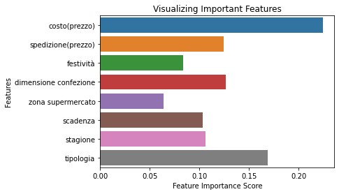
Importanza delle features
Dopo aver ottimizzato la visualizzazione delle importanze delle features e creato il bar plot corrispondente, abbiamo riscontrato che i valori di ognuno sono abbastanza equilibrati e uniformi e che quindi sono tutte importanti per il risultato finale.
In particolare possiamo però notare che il costo del prodotto ha l’Importance Score più alto degli altri ed è quindi quello che caratterizza di più la previsione.

Slide 15
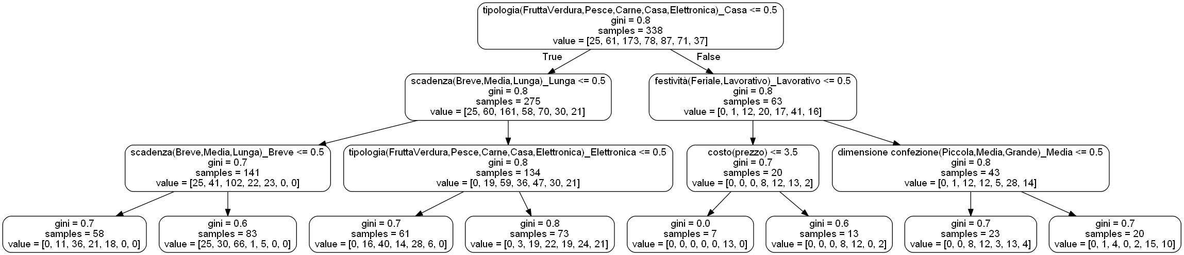
Estrapolazione di un albero
Grazie all’estrapolazione di uno dei tanti alberi, abbiamo potuto osservare il reale comportamento del classificatore, per valutare eventuali modifiche dei parametri allo stesso. A causa della sua complessità se ne mostra una versione con una profondità ridotta. In esso possiamo osservare le caratteristiche, i criteri di splitting e l’effettiva efficienza di splitting basandoci sull’indice di purità gini

Slide 16
Traduzione in java
A questo punto sfruttiamo la libreria sklearn_porter che ci offre un Porter in grado di trasformare il classificatore in una classe java, salvandolo su un file. Questo ci servirà per poter integrare il modulo nel nostro prodotto software NewDM, scritto in java.

Slide 17
Integrazione con il software NewDM
La classe java ottenuta come risultato del Porter è RandomForestClassifier ed è stata salvata all’interno della cartella del software NewDM per utilizzarla. Essa ci fornisce un metodo statico: predict(), al quale passando l’array degli input, ci restituisce l’etichetta predetta.
È stata creata poi un ulteriore classe che invoca il metodo predict() e che effettua tutte le dovute conversioni per gli input e gli output.
Il tutto è stato integrato con le altre funzionalità del software e sono state create delle interfacce apposite per l’immissione dei parametri e la visione dell’output.

Slide 18
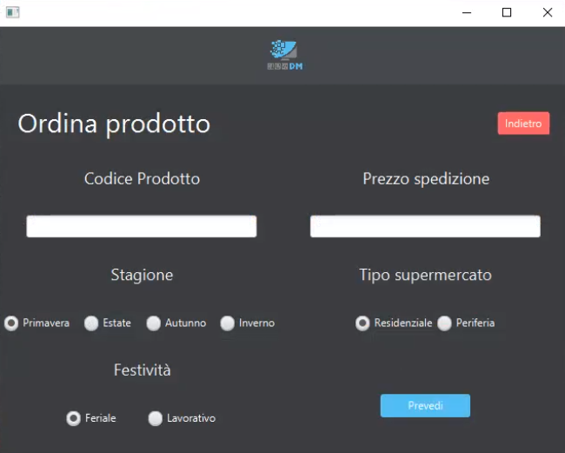
Integrazione con il software NewDM
Il magazziniere che utilizzerà questo strumento accederà alla pagina per ordinare prodotti, inserirà i dati e cliccando sul pulsante “Prevedi” otterrà il risultato. I dati da inserire sono:
Codice prodotto
Stagione
Festività
Prezzo spedizione
Tipo supermercato
Il software attraverso il codice prodotto risalirà alle features restanti:
Costo
Tipologia
Dimensione confezione
Scadenza

Slide 19
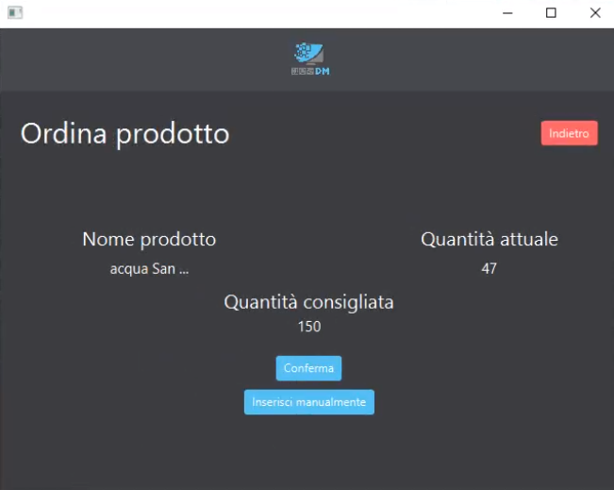
Integrazione con il software NewDM
Una volta ottenuta la previsione potrà confermare l’acquisto oppure come ulteriore funzionalità potrà anche inserire manualmente le quantità da acquistare.

Slide 20






Strumenti utilizzati

Slide 21
Grazie per l’attenzione

